Slide 1


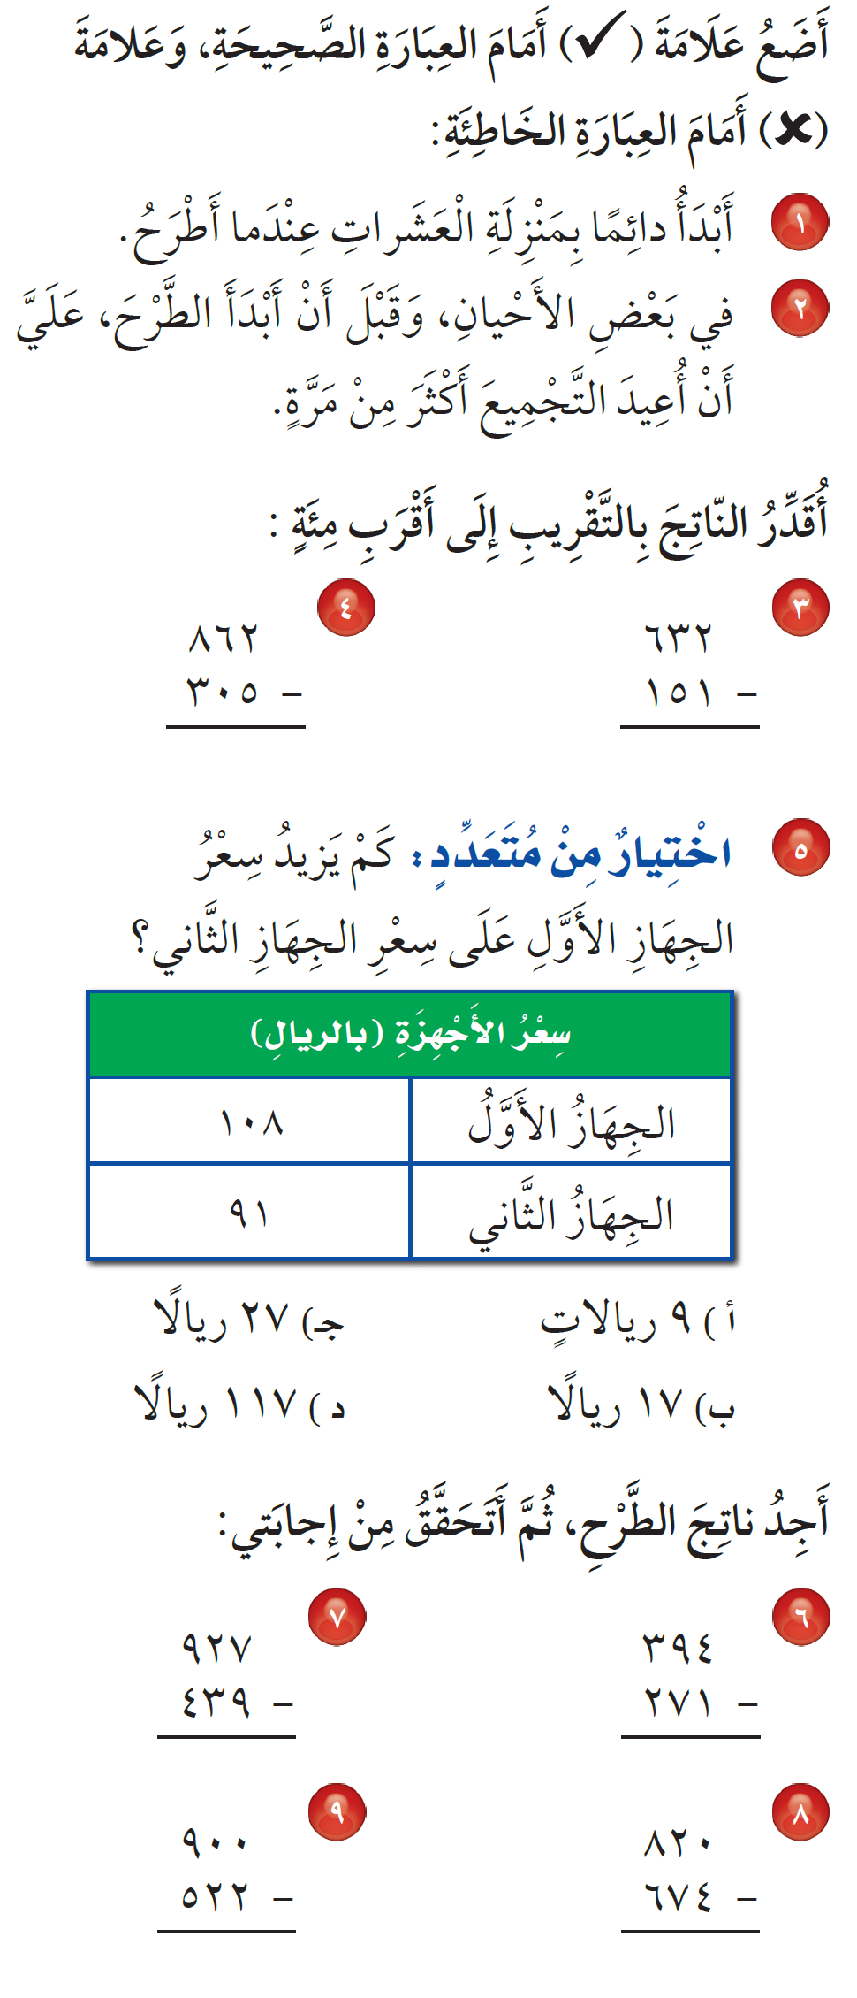

ص ١٠٣
اختبار الفصل
الطرح
الفصل الثالث
✗
✓
٩٠٠
٦٠٠
- ٣٠٠
- ٢٠٠
٦٠٠
٤٠٠

Slide 2

ص ١٠٣
اختبار الفصل
الطرح
الفصل الثالث
١١
٨
١٧
١
٤
٨
٨
١
٢
٣
٩
١١
١٠
١٠
٨
١٠
٧
١
٣
٧
٤
٦
٨
١

Slide 3
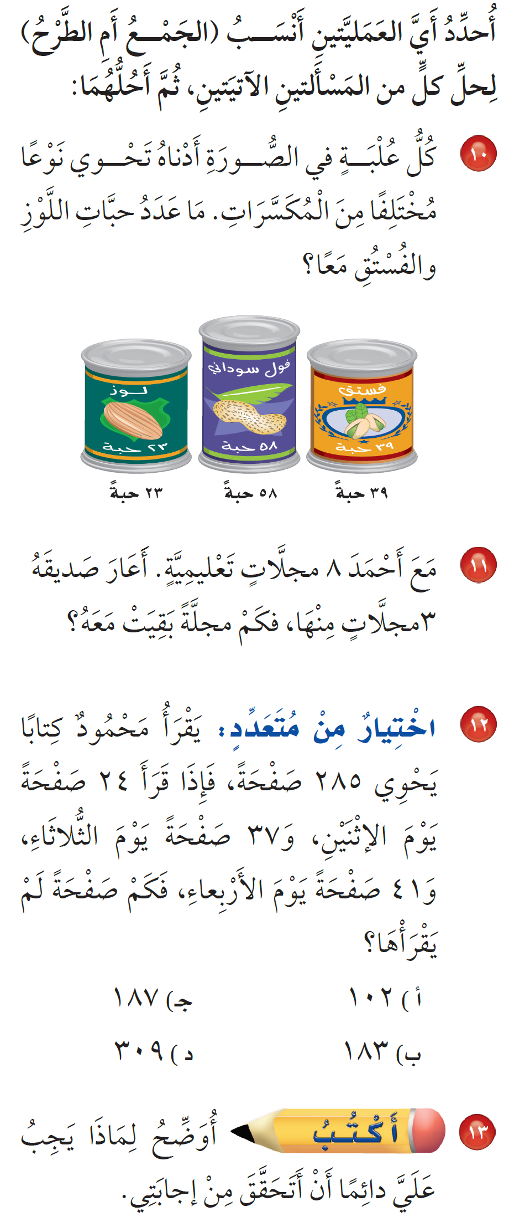

ص ١٠٣
اختبار الفصل
الطرح
الفصل الثالث
العملية المناسبة هي : الجمع
العملية المناسبة هي : الطرح
٨ – ٣ = ٥ مجلات
٢٣ + ٣٩ = ٦٢ حبة

Slide 4

ص ١٠٣
اختبار الفصل
الطرح
الفصل الثالث
لاكتشاف الأخطاء التي يمكن أن أقع فيها

